Slide 1
HIL İndekslerine Yaklaşım
Oğuzhan ZENGi
Çam ve Sakura Şehir Hastanesi İstanbul
TBD – BD 2022 Preanalitik Evre Sempozyumu
23 Şubat 2022, Ankara

Slide 2
Özet
TBD – BD 2022 Preanalitik Evre Sempozyumu
23 Şubat 2022, Ankara
HIL İndekslerine Yaklaşım
Serum İndeksi Nedir?
HIL İnterferansları Hakkında Öz Bilgi
Nasıl Ölçülürler?
Kullanımında Güncel Durum Nedir?
Eşik Değerler Nasıl Belirlenir?
Güçlü ve Zayıf yönleri Nelerdir?
Kalite Kontrolü
Yönetimi
Sonuç ve Öneriler

Slide 3
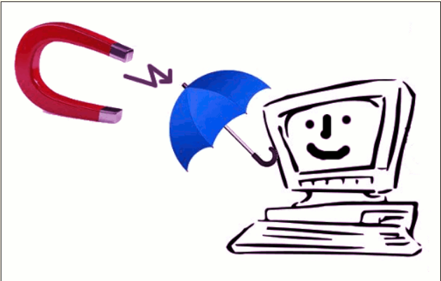
HIL indeksleri
TBD – BD 2022 Preanalitik Evre Sempozyumu
23 Şubat 2022, Ankara
HIL İndekslerine Yaklaşım
Numunede (serum/plazma) spektrofotometrik olarak tespit edilebilen hemoglobin, bilirubin ve bulanıklığın semi-kantitatif tahmini olup numune kalitesini değerlendirmek için ordinal yada konsantrasyon birimleri olarak ifade edilen belirteçlerdir.
İnterferans: Ölçülen analitin konsantrasyonunda klinik olarak anlamlı bias’a neden olan durumdur. Numunenin bir özelliği yada içerisindeki başka bir bileşenin etkisiyle meydana gelir.
İnterfere edici: Çapraz reaktivite veya başka yollarla bir testin beklenen sonucunu değiştiren madde veya matris.

Slide 4
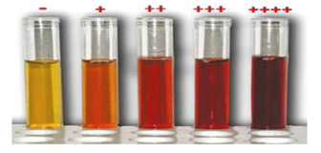
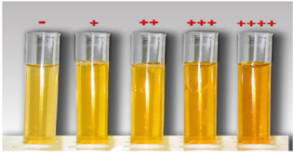
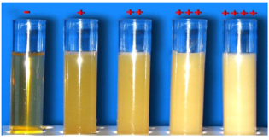
TBD – BD 2022 Preanalitik Evre Sempozyumu
23 Şubat 2022, Ankara
HIL İndekslerine Yaklaşım
Yaygın Görülen İnterferanslar
Hemoliz
Bilirubin
Lipemi
Kandaki lipid seviyelerinin numunenin sütlü veya bulanık görünmesine neden olacak kadar yükseldiği durum.
Hemoglobin ve hücre içi içeriği hücrelerden serbest bırakan kandaki eritrositlerin parçalanması
Sarılık - artan bilirubin konsantrasyonundan kaynaklanan sarı bir renk.

Slide 5
TBD – BD 2022 Preanalitik Evre Sempozyumu
23 Şubat 2022, Ankara
HIL İndekslerine Yaklaşım
Hemoliz
Spektrofotometrik interferans
Dilüsyonel etki
Kimyasal interferans
Hücre içi bileşenlerin salınması
Lipemi
Spektrofotometrik interferans
Numune homojenitesinin bozulması
Fizikokimyasal mekanizmalar
Hacim değişimi
Spektrofotometrik interferans
İkter
Kimyasal interferans
Numune bulanıklığı (turbidite). Lipoprotein partiküllerinin birikiminin sebep olduğu ışık saçılımı
Eritrosit ve diğer hücrelerin parçalanması süreci, kırmızı renk değişim
Bilirubinin neden olduğu renk değişimi parlak sarıdan koyu yeşile kadar.

Slide 6
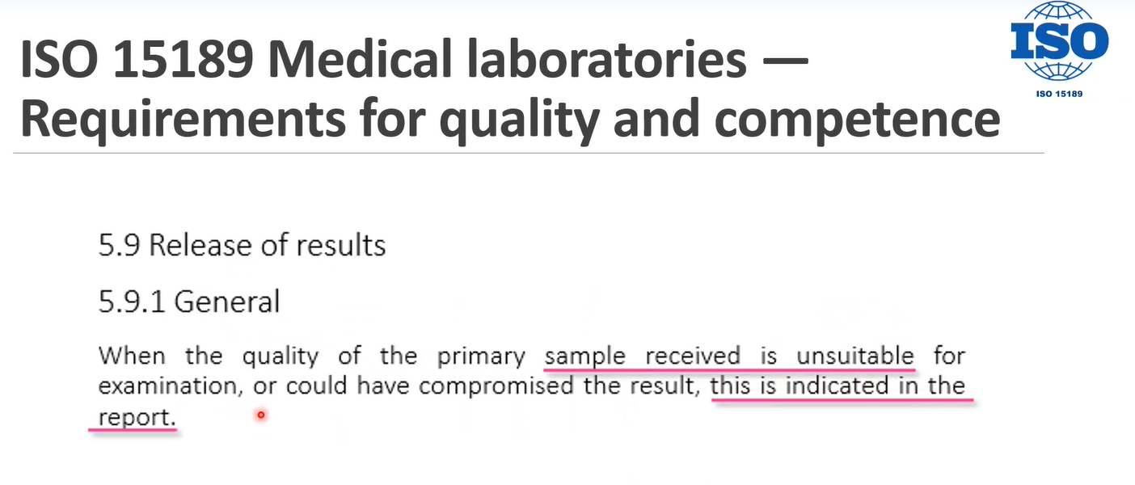
TBD – BD 2022 Preanalitik Evre Sempozyumu
23 Şubat 2022, Ankara
HIL İndekslerine Yaklaşım
Laboratuvarların İhtiyacı
İnterferanslar her bir testi/yöntemi nasıl etkiler?
Numune Kabulde analize uygunluğun değerlendirilmesi
Kabul/Red kriterlerine karar vermek (teste özel kabul kriterleri)
Lab raporunda numune kalitesi hakkında bilgi vermek

Slide 7
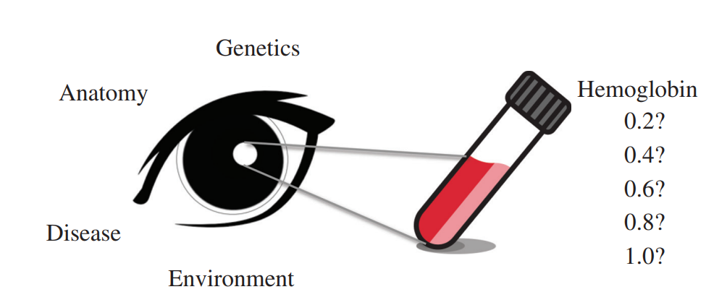
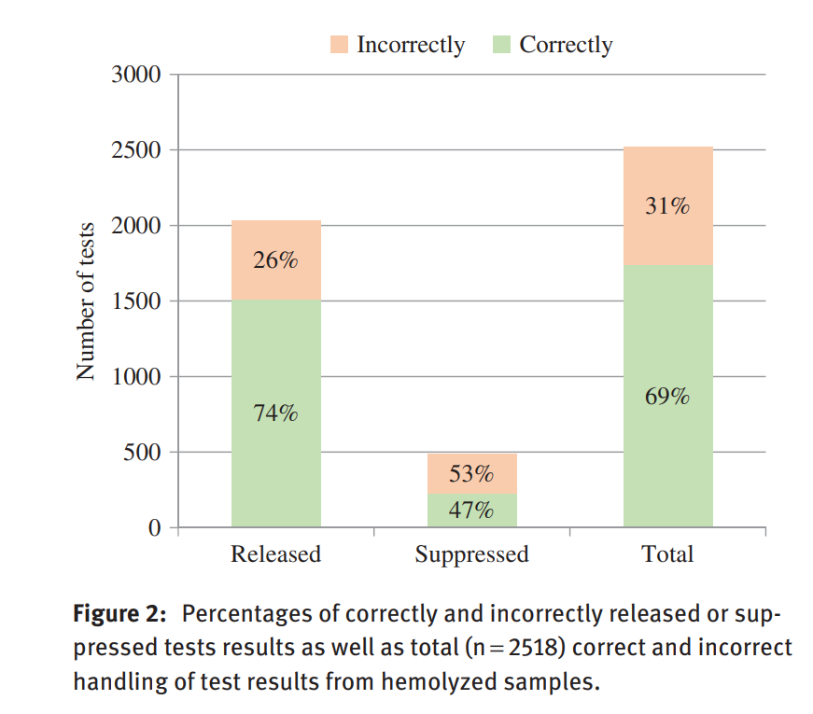
TBD – BD 2022 Preanalitik Evre Sempozyumu
23 Şubat 2022, Ankara
HIL İndekslerine Yaklaşım
Tüm numunelerin 1/3’i hatalı değerlendirilmiş ve işlem görmüştür.

Slide 8
TBD – BD 2022 Preanalitik Evre Sempozyumu
23 Şubat 2022, Ankara
HIL İndekslerine Yaklaşım

Slide 9
TBD – BD 2022 Preanalitik Evre Sempozyumu
23 Şubat 2022, Ankara
HIL İndekslerine Yaklaşım

Slide 10
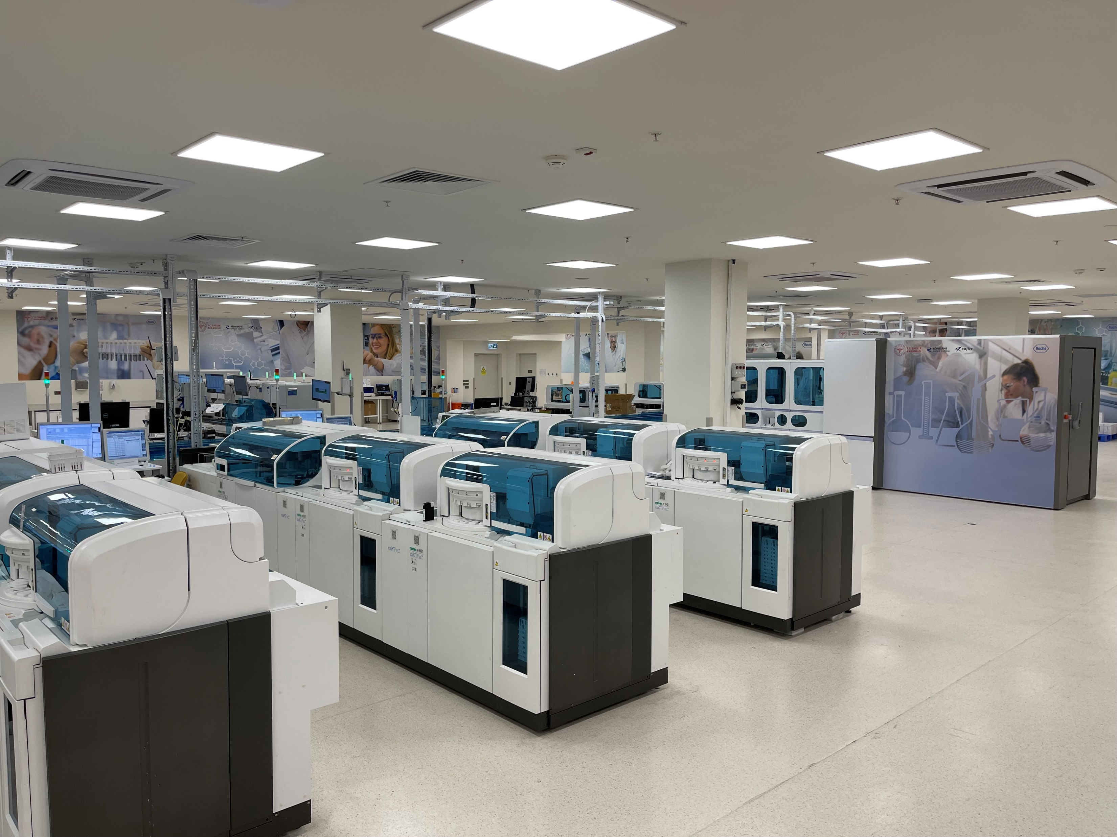
TBD – BD 2022 Preanalitik Evre Sempozyumu
23 Şubat 2022, Ankara
HIL İndekslerine Yaklaşım
Otomatize HIL indeksleri
Hemoliz, ikter ve lipemi (bulanık)’nin daha objektif tespitini sağlayarak kabul/red kriterlerini standardize eder.

Slide 11
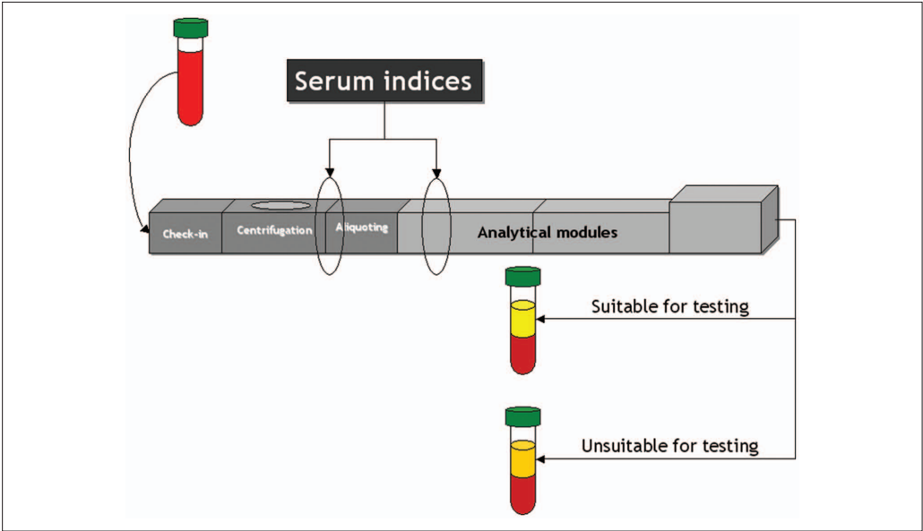
TBD – BD 2022 Preanalitik Evre Sempozyumu
23 Şubat 2022, Ankara
HIL İndekslerine Yaklaşım
Nasıl Ölçeriz?

Slide 12
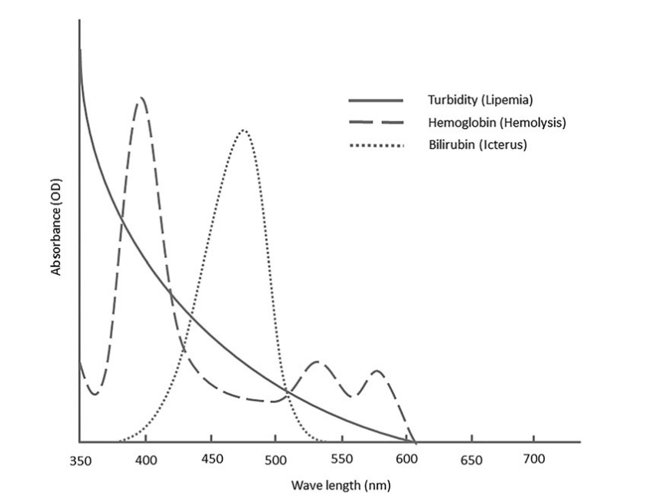
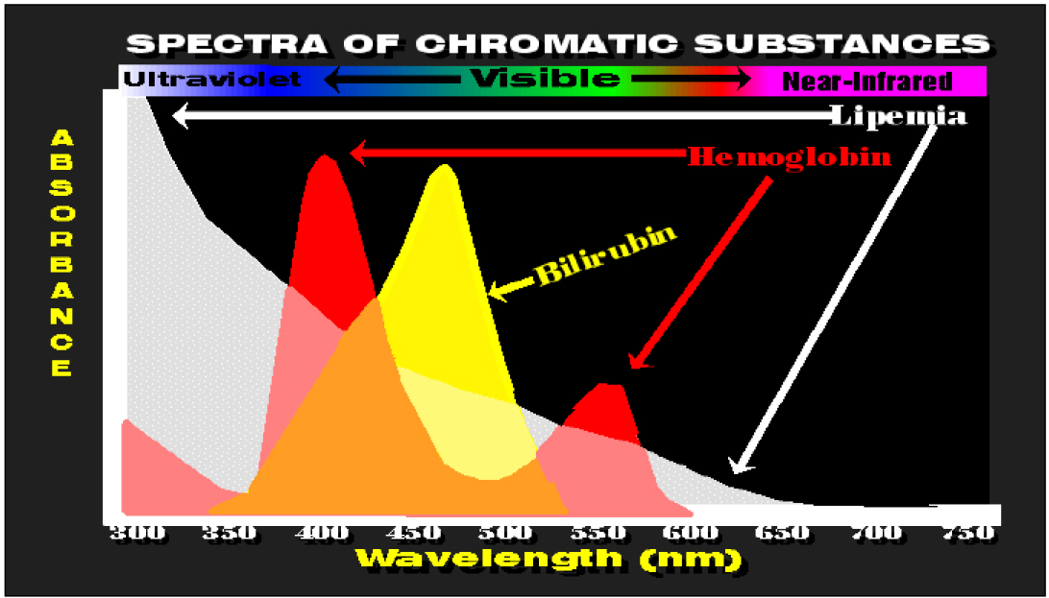
TBD – BD 2022 Preanalitik Evre Sempozyumu
23 Şubat 2022, Ankara
HIL İndekslerine Yaklaşım
Nasıl Ölçeriz?
Hemoglobin, Bilirubin ve Lipidlerin benzersiz spektral özelliklerinden yararlanırız.

Slide 13
TBD – BD 2022 Preanalitik Evre Sempozyumu
23 Şubat 2022, Ankara
HIL İndekslerine Yaklaşım
Ancak Kusursuz Değiller
Yeşil Biliverdin
Kahverengi Methemalbümin
Beta-karotenler
Eksojen bileşikler; boyalar ilaçlar radyo opaklar vb. TAHMİNİ BOZAR!!!
Görünür ışığı absorbe etmeyen interferanlar tespit edilemez (heterofil ab..)
Paraproteinemi; Lipemi indeksini bozar
Semi-kantitatif ölçümler olduğu akıldan çıkarılmamalı standart ölçümler yerine geçmez!!!
CLSI C56A-2012

Slide 14
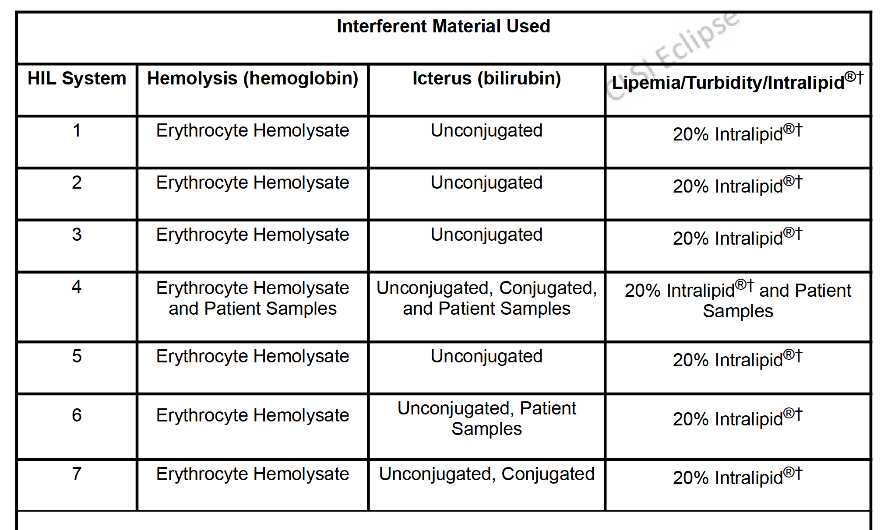
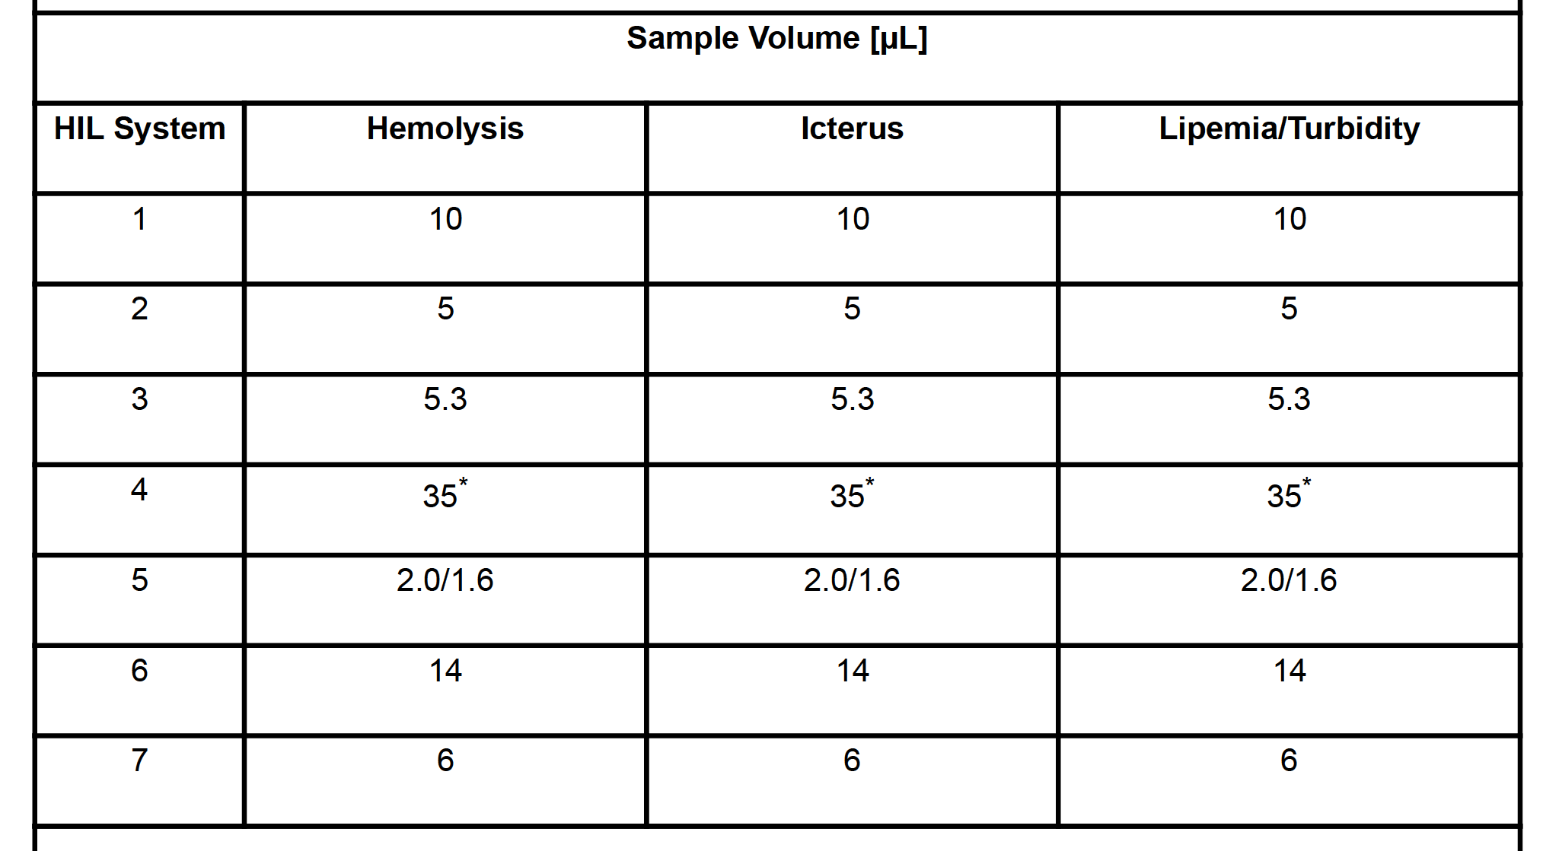
TBD – BD 2022 Preanalitik Evre Sempozyumu
23 Şubat 2022, Ankara
HIL İndekslerine Yaklaşım

Slide 15
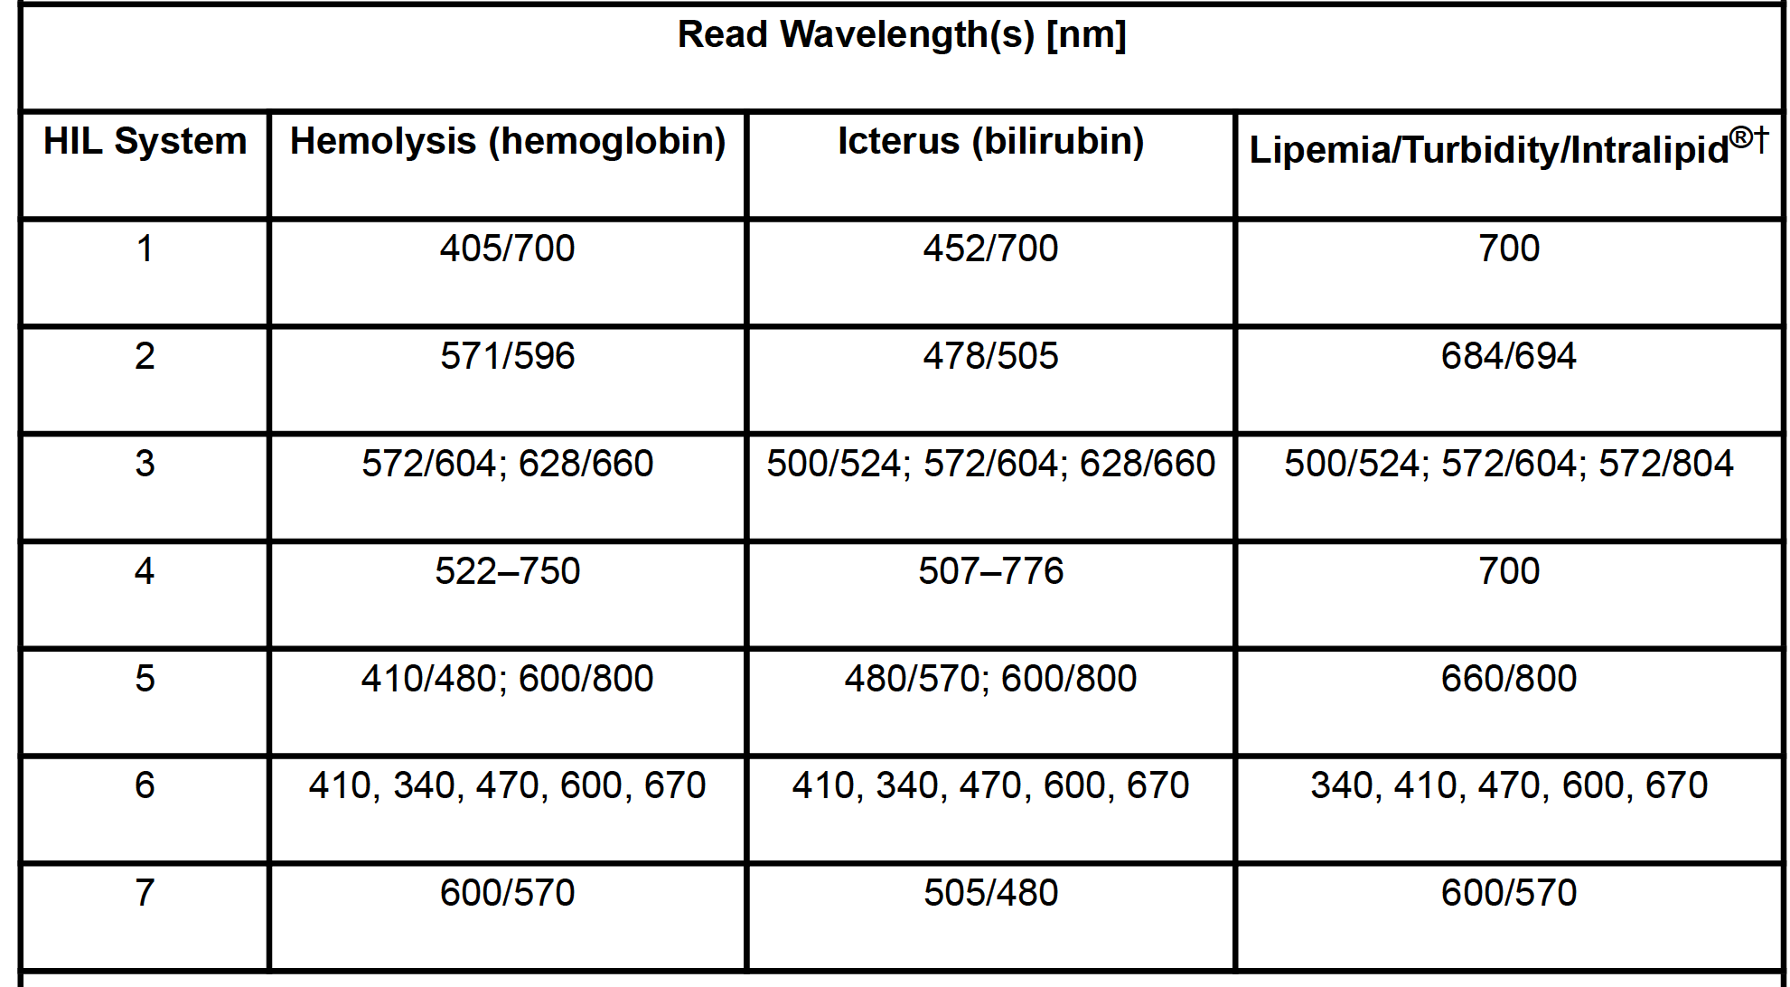
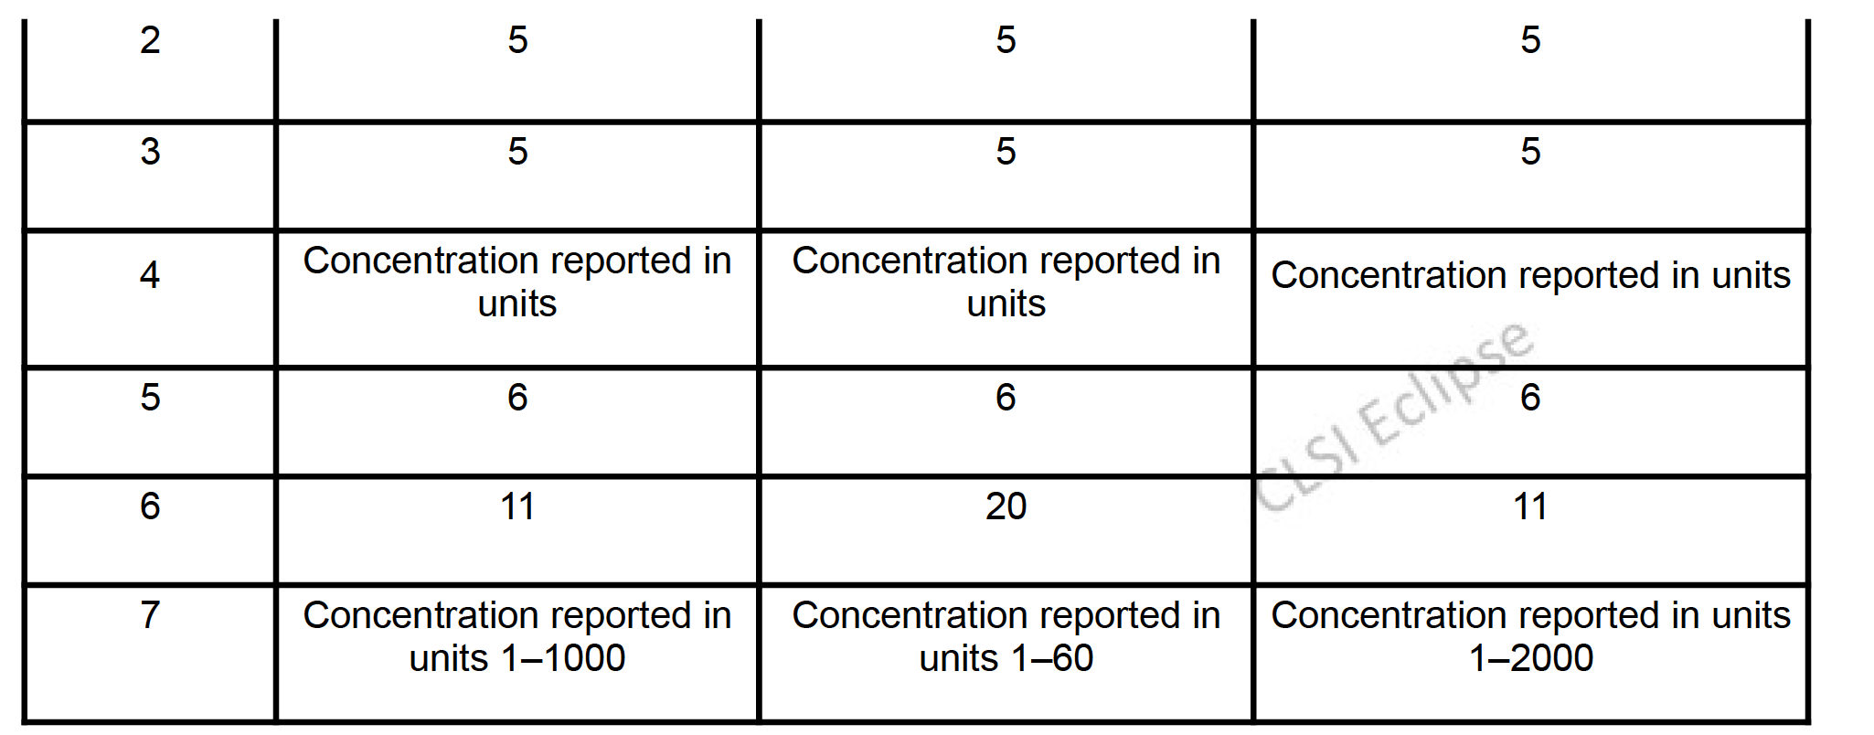
TBD – BD 2022 Preanalitik Evre Sempozyumu
23 Şubat 2022, Ankara
HIL İndekslerine Yaklaşım

Slide 16
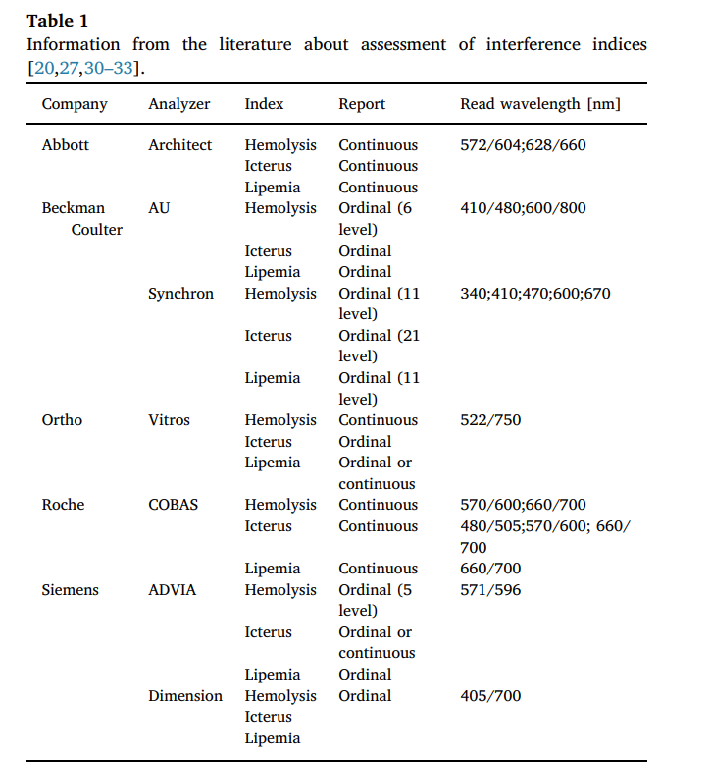
TBD – BD 2022 Preanalitik Evre Sempozyumu
23 Şubat 2022, Ankara
HIL İndekslerine Yaklaşım
İşte asıl sorun
Son derece heterojenik bir yaklaşım
Farklı dalga boyları ve bunların kombinasyonları
Farklı subraksiyon formülleri
Sonuçlar standardize ve harmonize değildir.

Slide 17
TBD – BD 2022 Preanalitik Evre Sempozyumu
23 Şubat 2022, Ankara
HIL İndekslerine Yaklaşım
Endişe edilen temel farklılıklar
İnterfere edici maddelerin ölçümünde farklı hassasiyet
Ölçüm aralığı ve linearite
Karar eşik değerleri
İzin verilebilir bias özellikleri
Analizde kullanılan numune hacminde farklılıklar
Okunan absorbans dalga boyları
Kullanılan tampon çözelti
Serum indekslerinin seviyesini belirlemek ve diğer enterferans yapan maddelerden kaynaklanan spektrum interferansını düzeltmek için kullanılan algoritmalar,

Slide 18
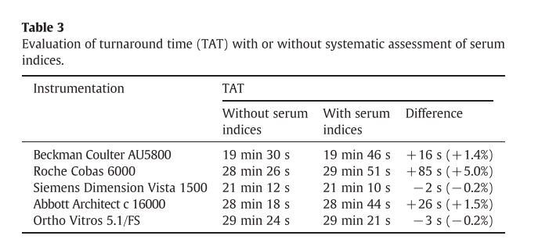
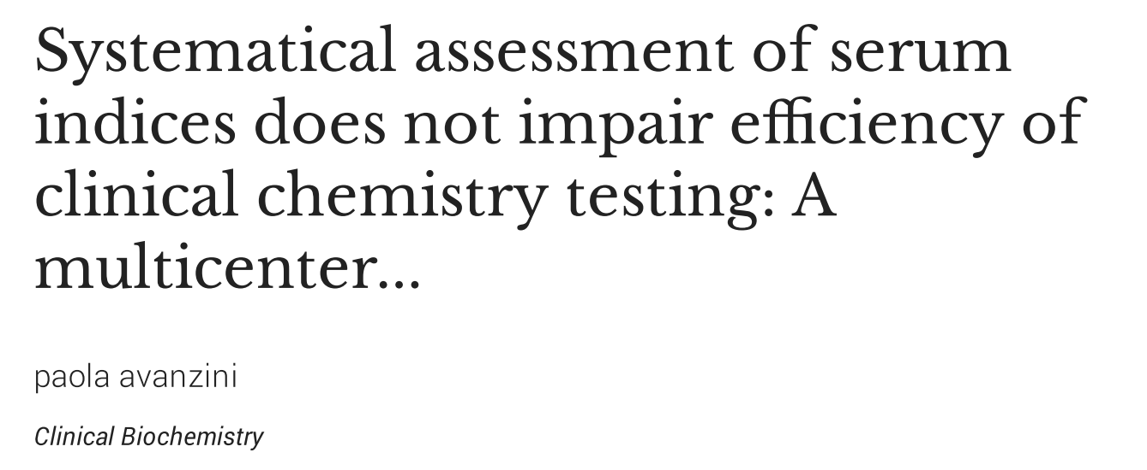
TBD – BD 2022 Preanalitik Evre Sempozyumu
23 Şubat 2022, Ankara
HIL İndekslerine Yaklaşım
HIL indekslerinin kullanımına başlarken oluşan endişeler
Red oranını artırır | Hayır
Harmonizasyon yok | Evet
Standardize ölçüm birimi yok | Evet
Heterojen ve cihaza özgü eşik değerler | Evet
Laboratuvar verimliliğini düşürür | Hayır
Ekonomik değil | Hayır
Güvenilir kalite kontrol sistemi yok | Evet

Slide 19
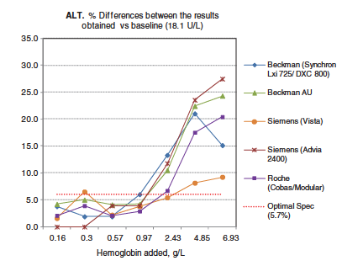
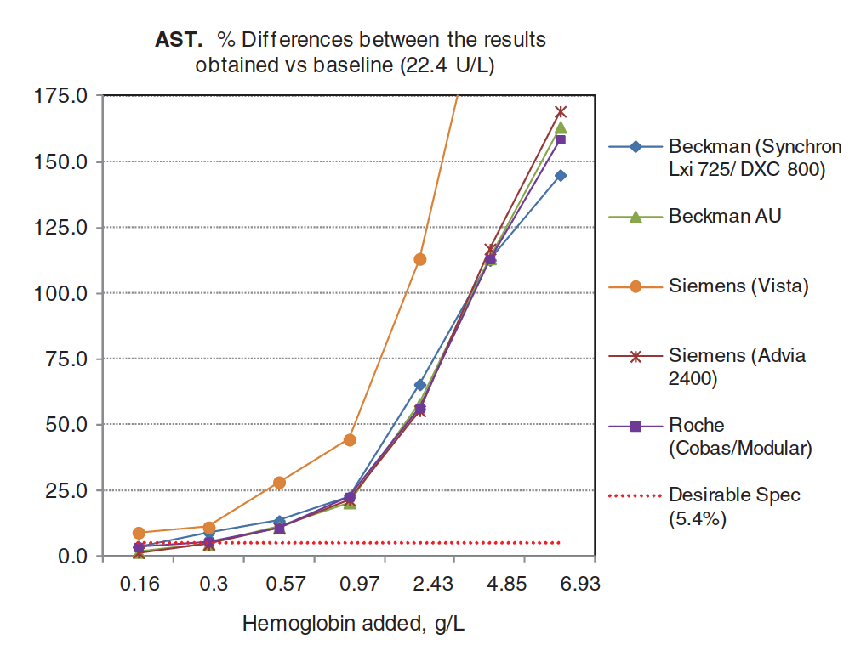
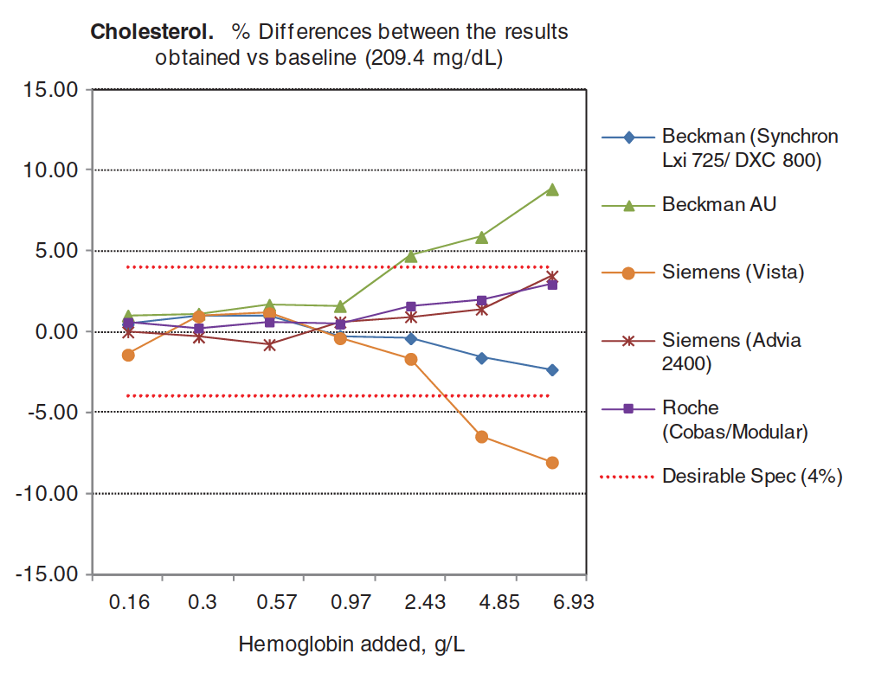
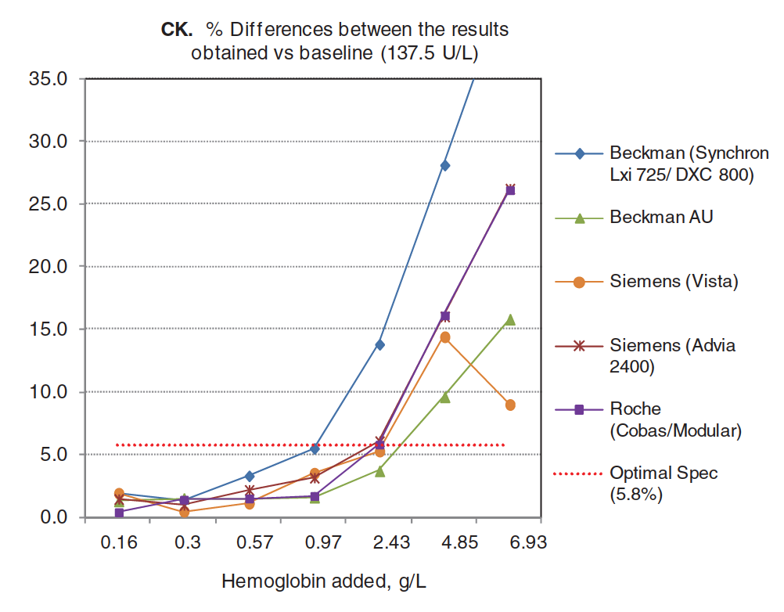
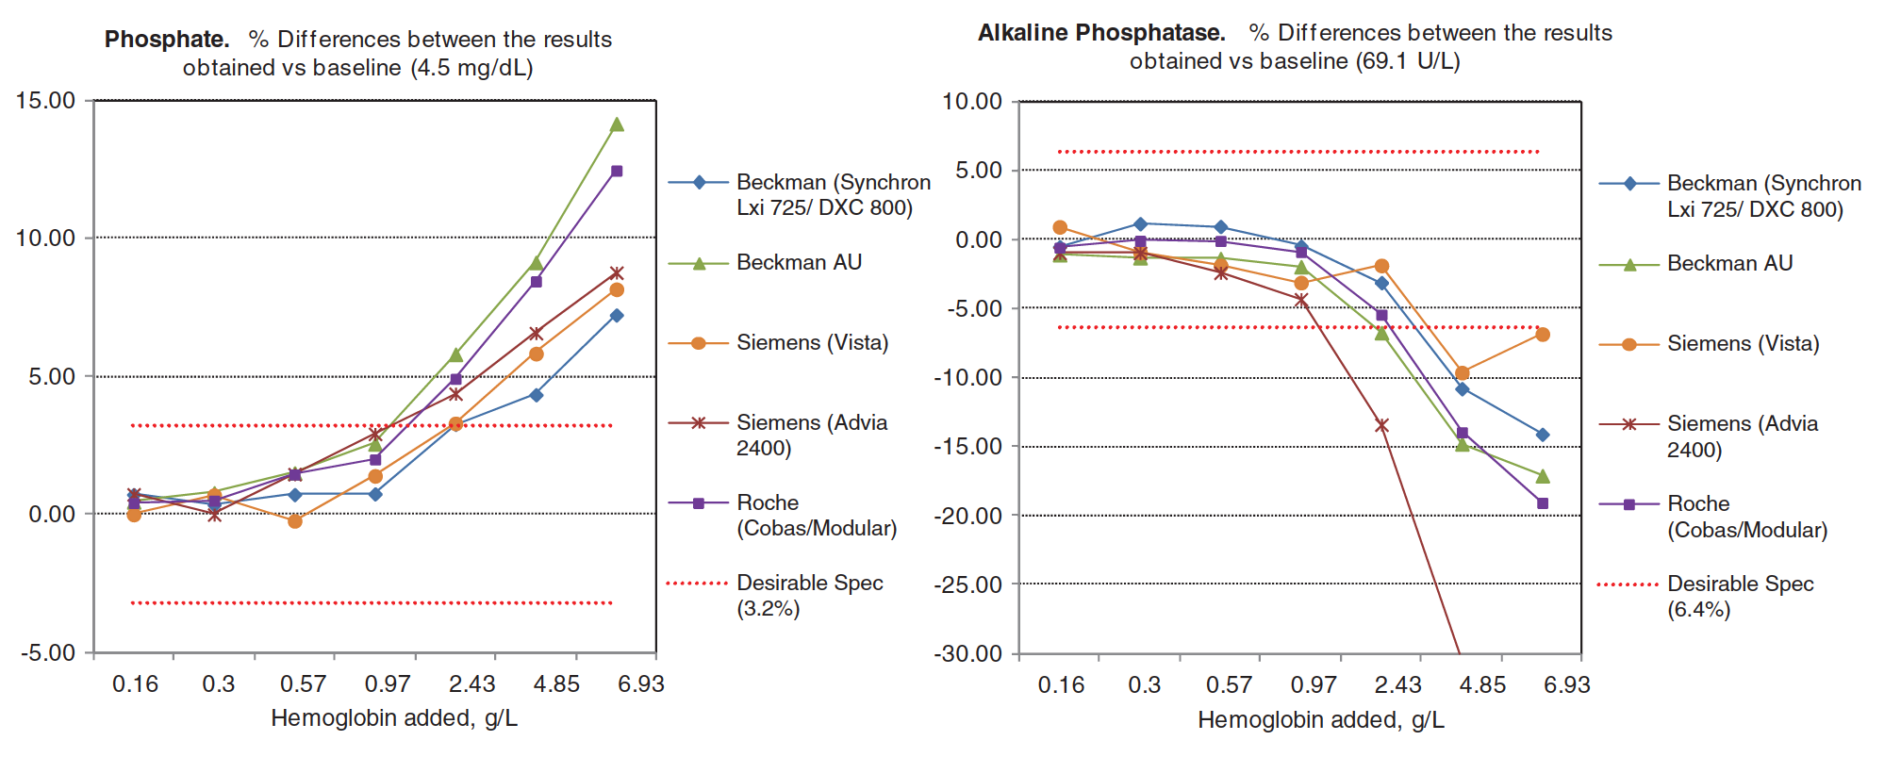
TBD – BD 2022 Preanalitik Evre Sempozyumu
23 Şubat 2022, Ankara
HIL İndekslerine Yaklaşım

Slide 20
TBD – BD 2022 Preanalitik Evre Sempozyumu
23 Şubat 2022, Ankara
HIL İndekslerine Yaklaşım
PARAMETRELERİMİZİN ÇOĞU ETKİLENİYOR

Slide 21
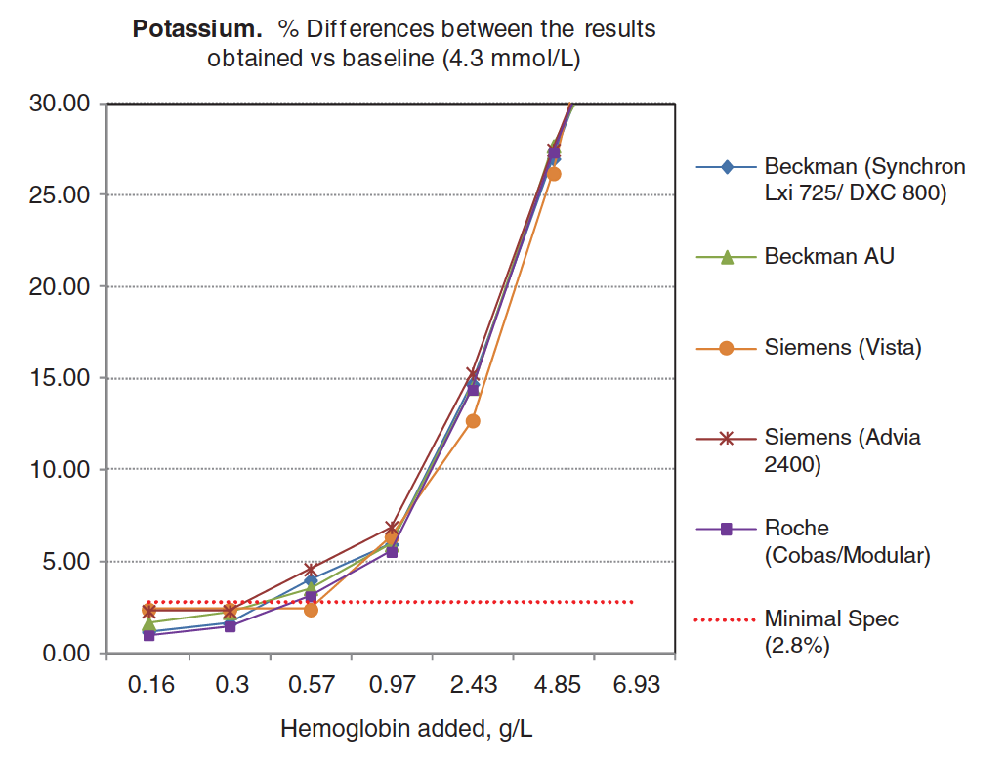
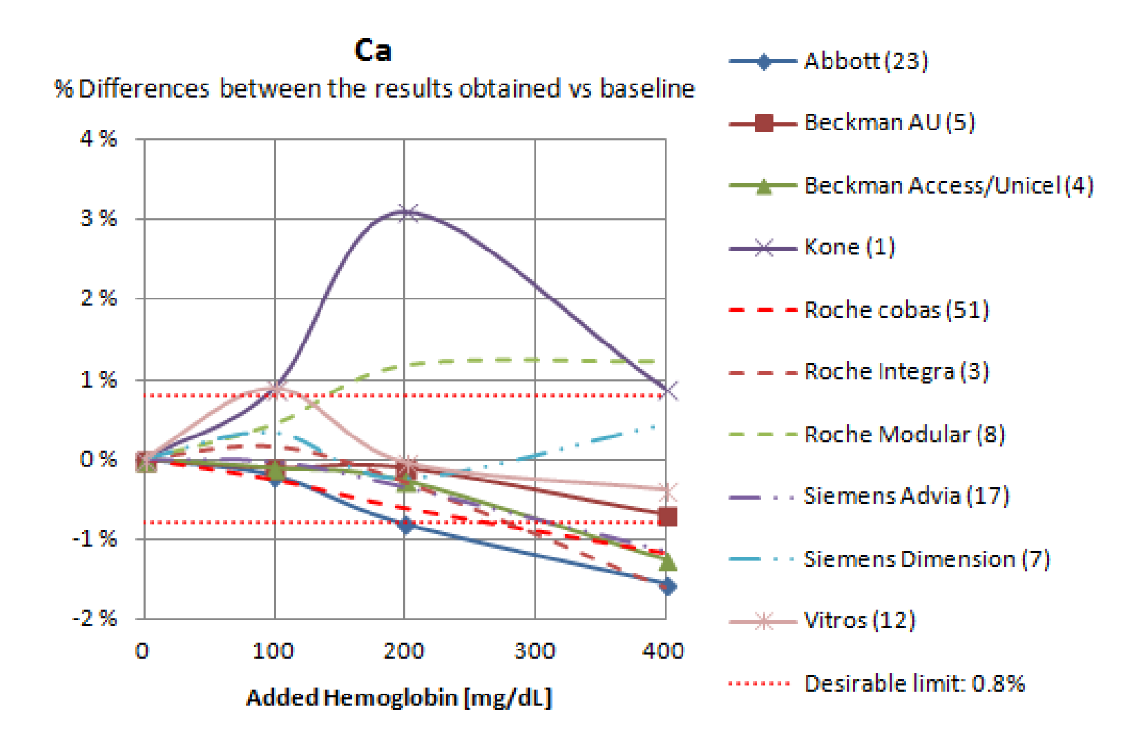
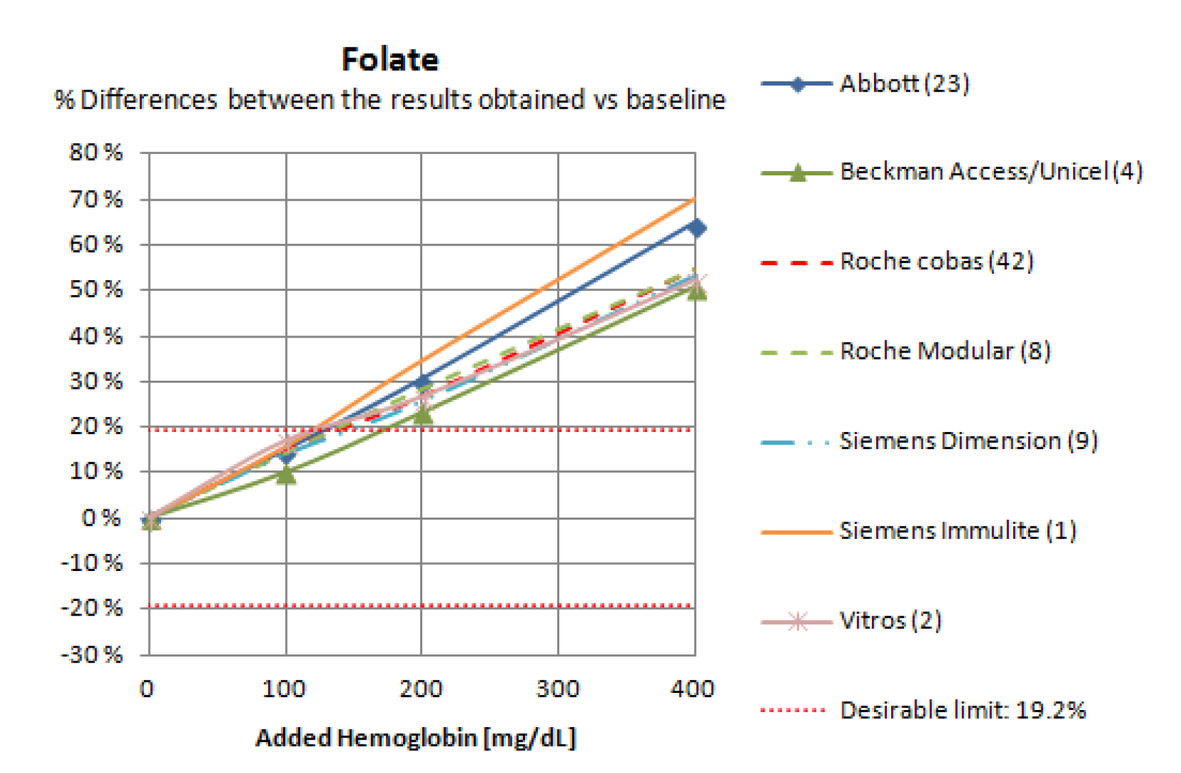
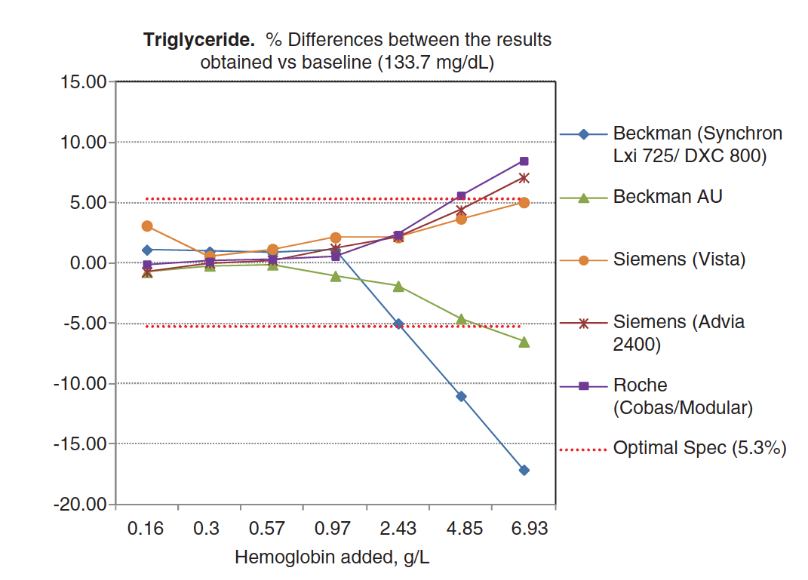
TBD – BD 2022 Preanalitik Evre Sempozyumu
23 Şubat 2022, Ankara
HIL İndekslerine Yaklaşım
Bazıları non-linear
Bazı analitlerde değişim aynı yönde !!!
Bazı analitlerdeyse değişim farklı yönlerde !!!

Slide 22
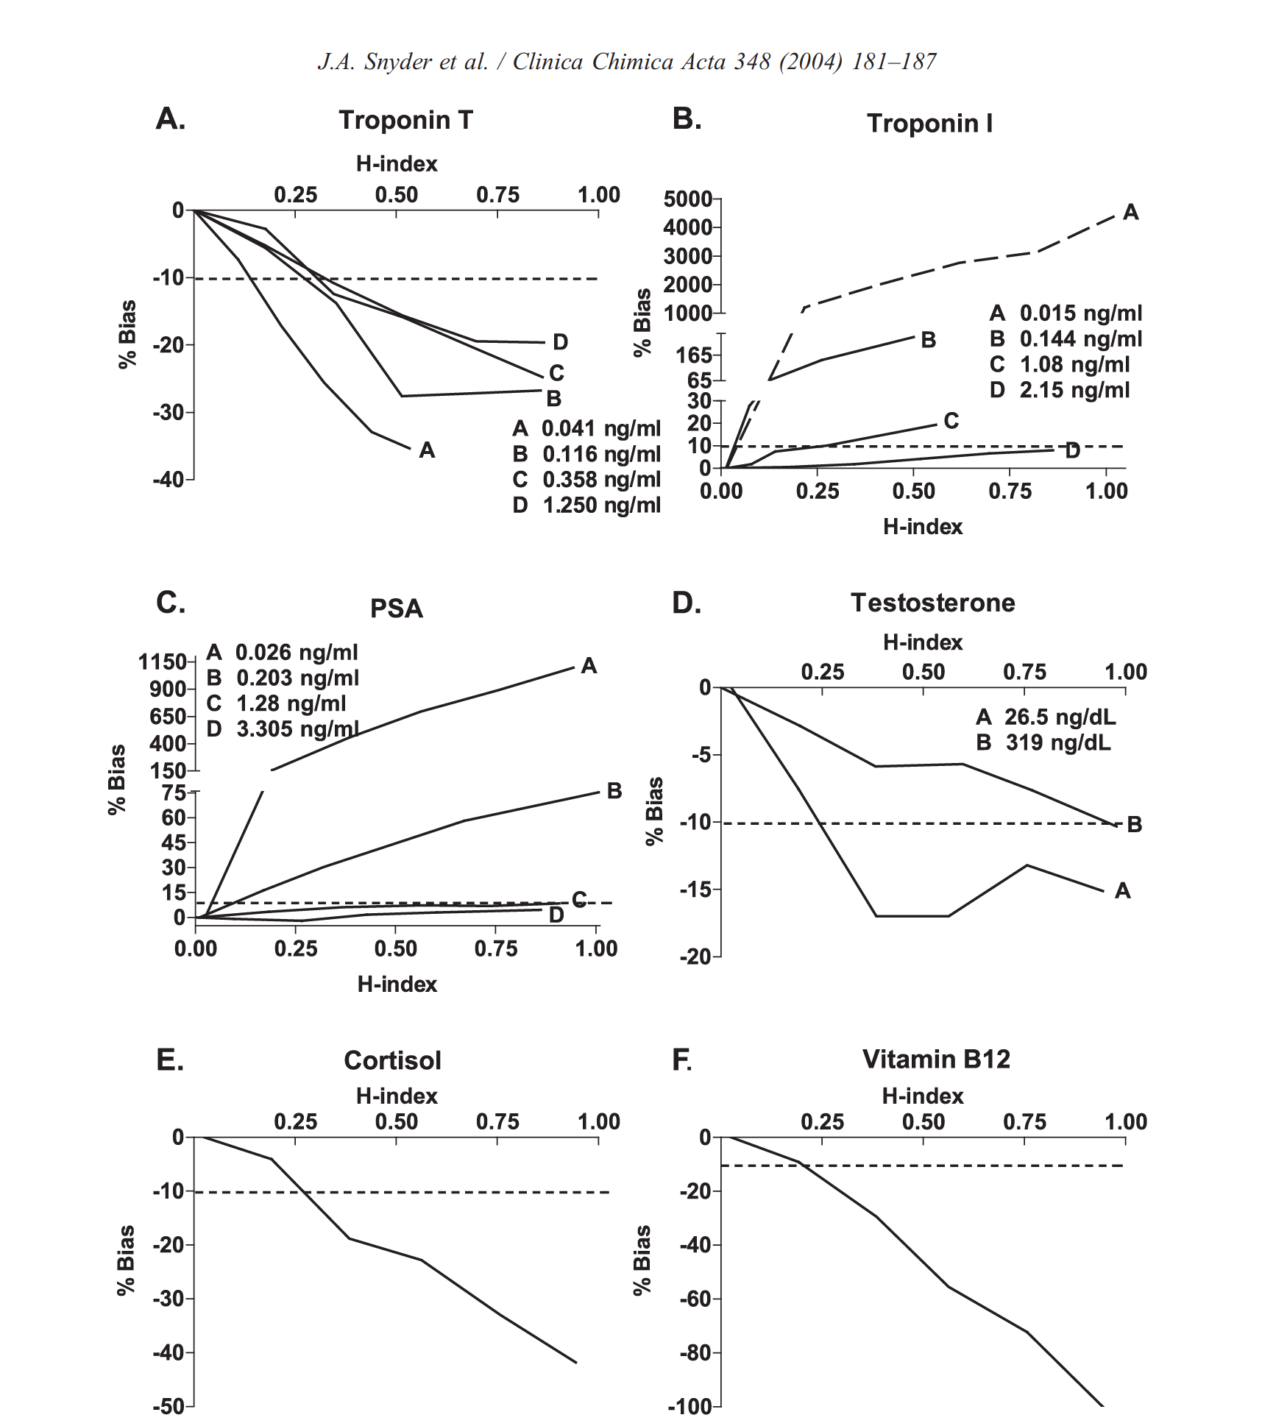
TBD – BD 2022 Preanalitik Evre Sempozyumu
23 Şubat 2022, Ankara
HIL İndekslerine Yaklaşım
Immunoassayler de etkileniyor!!!
…“üretici iddialarından bağımsız olarak hemoliz interferans çalışmaları yapılmasının gerekliliğini vurgulamaktadır. Çalışmanın sonuçları, laboratuvarcıları, preanalitik faktörlere bağlı bias için tüm immunassay testlerni de kapsamlı bir şekilde test etmeye teşvik edeceğini umuyoruz.

Slide 23
TBD – BD 2022 Preanalitik Evre Sempozyumu
23 Şubat 2022, Ankara
HIL İndekslerine Yaklaşım
HIL İndekslerinde Kalite Kontrol
HIL indekslerine QC programları uygulanmalıdır
Ticari QC örnekleri
Maliyet?
Commutability?
Az sayıda tedarikçi
In-House QC örnekleri
Düşük maliyet
Hazırlaması kolay
Commutable

Slide 24
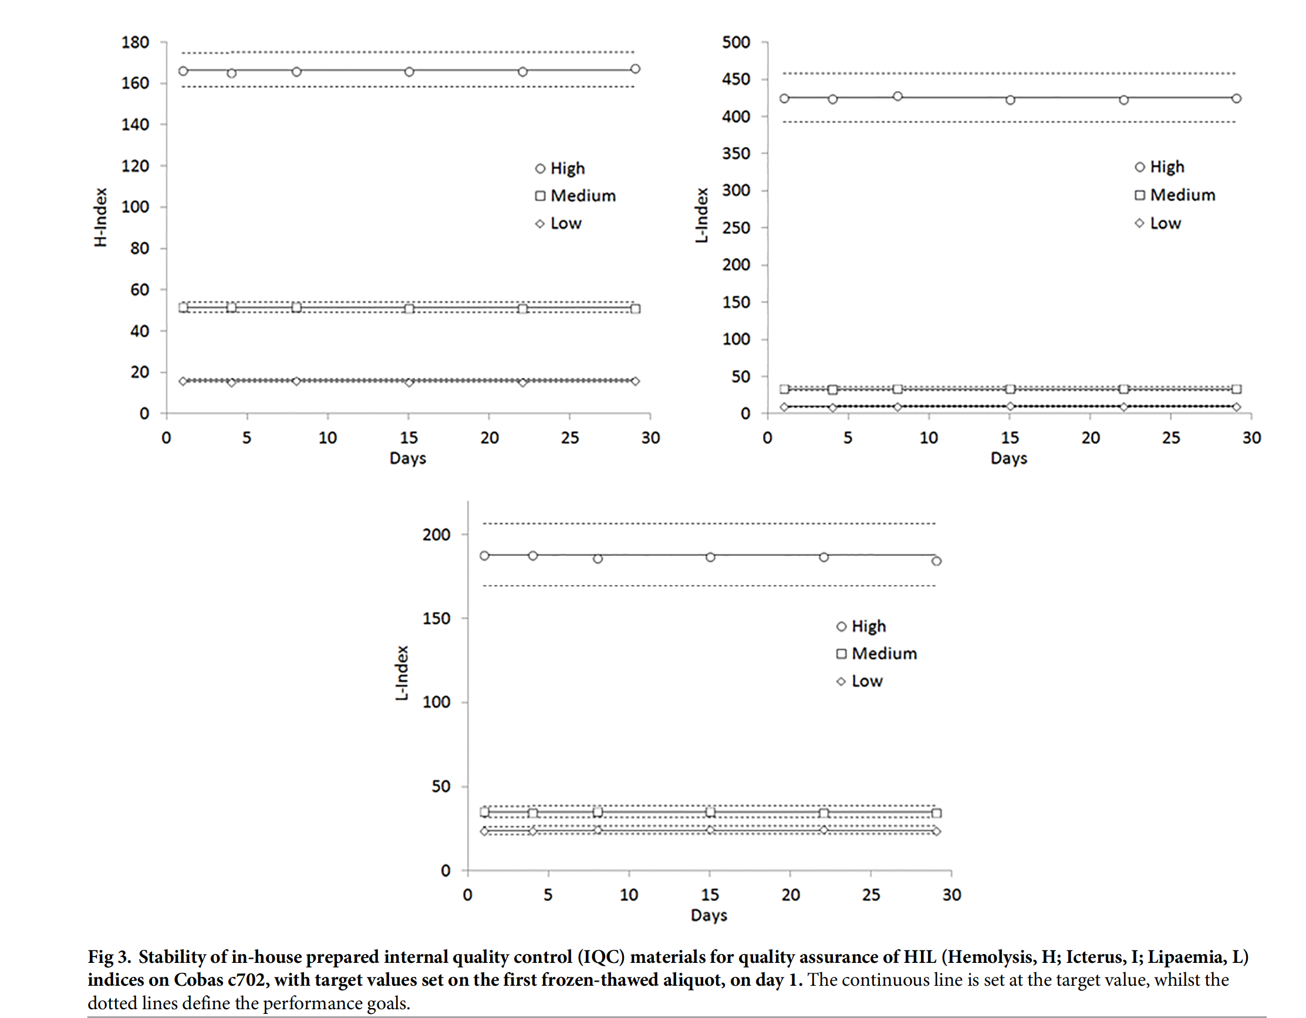
TBD – BD 2022 Preanalitik Evre Sempozyumu
23 Şubat 2022, Ankara
HIL İndekslerine Yaklaşım
EFLM HIL İndekslerinde QC Yönetimini Tavsiye Ediyor
EFLM: In-house iç KK örnekleri hazırlanmalıdır.
Her bir indeks için en az 2 seviye
Günde 2 kere
Kayıt altına alınmalı
Diğer rutin İKK programları gibi değerlendirilip aksiyon alınmalı
Stabilite sorunu yok

Slide 25
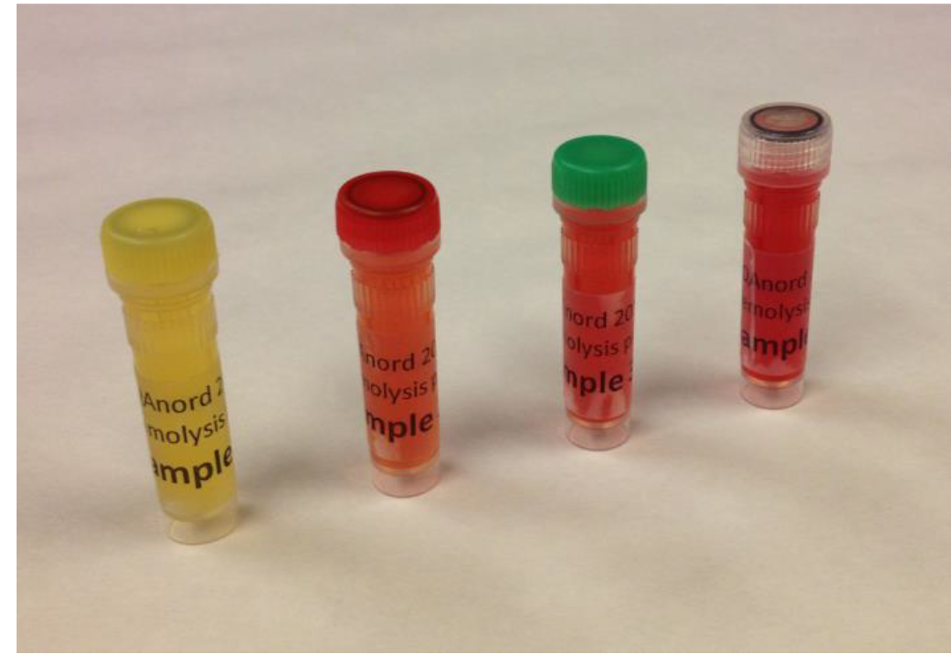
TBD – BD 2022 Preanalitik Evre Sempozyumu
23 Şubat 2022, Ankara
HIL İndekslerine Yaklaşım
NORDIC 2014 projesi –NOKLUS-DKD
143 Laboratuvar
Yaygın üreticilerin sistemleri benzer şekilde etkileniyor
Eklenen Hgb ve ölçülen hemoliz şiddeti benzer
Elde edilen sonuçların benzerliğine rağmen laboratuvarlarca alınan aksiyonlar çok farklı
Pragmatik yaklaşım yaygın (direnç kırılıyor)
SONUÇ: Harmonizasyon şart ve HIL indeksleri ile nasıl çalışılacağı standardize edilmeli

Slide 26
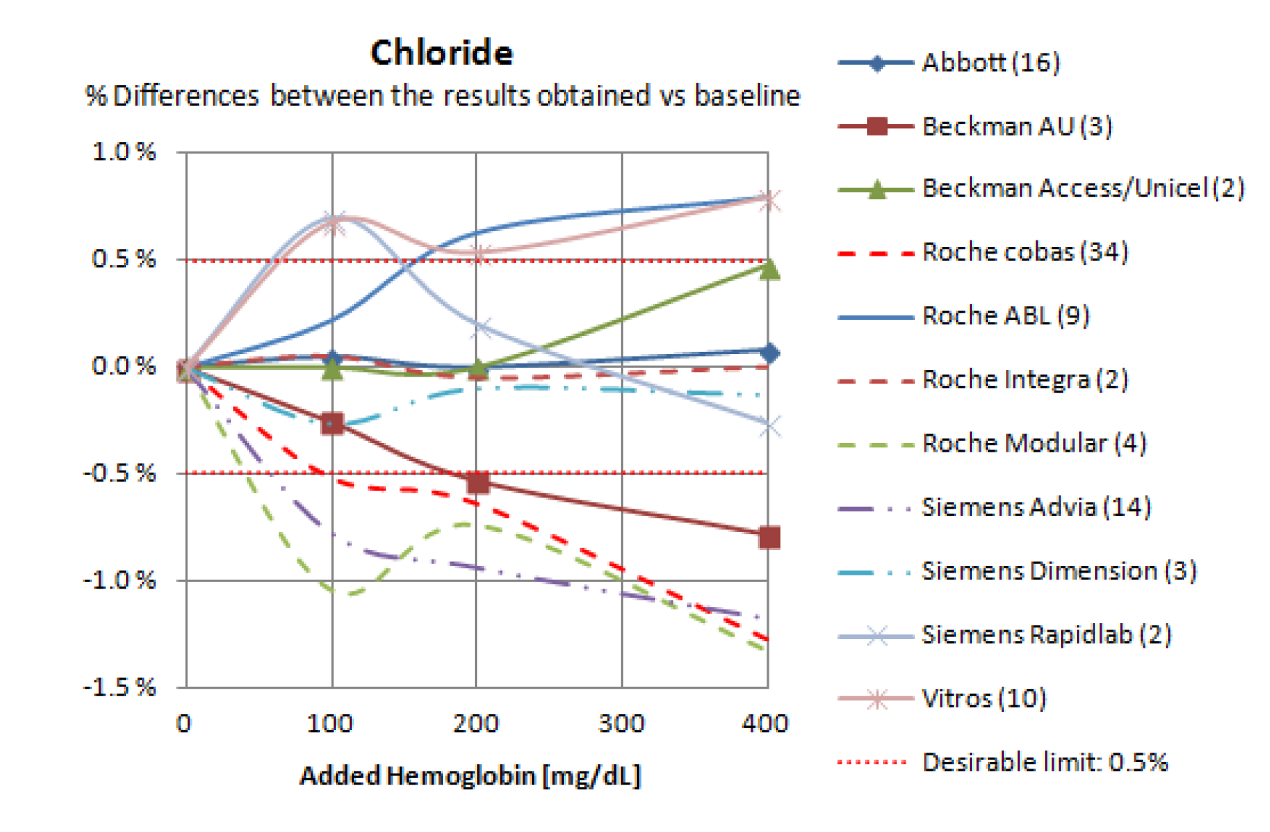
TBD – BD 2022 Preanalitik Evre Sempozyumu
23 Şubat 2022, Ankara
HIL İndekslerine Yaklaşım
Notes:
Dış kaliteye al

Slide 27
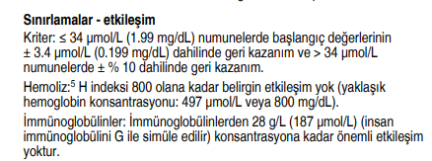
TBD – BD 2022 Preanalitik Evre Sempozyumu
23 Şubat 2022, Ankara
HIL İndekslerine Yaklaşım
EŞİK DEĞERLER
ÜRETİCİNİN BEYANLARI ???
Bias kanıta dayalı değil (BV, RCV, TEa, Klinik önem vb)
Çoğu firma izin verilen deviasyon için %10 bias kullanır (veya 3SD)
Tek bir eşik değer???

Slide 28
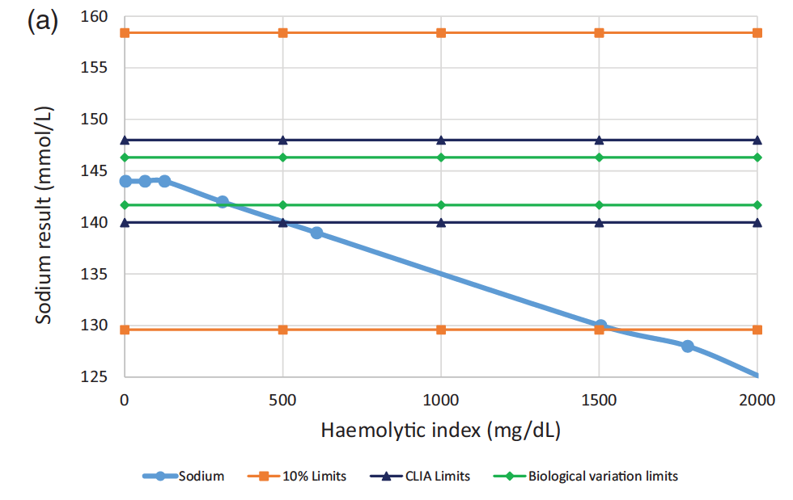
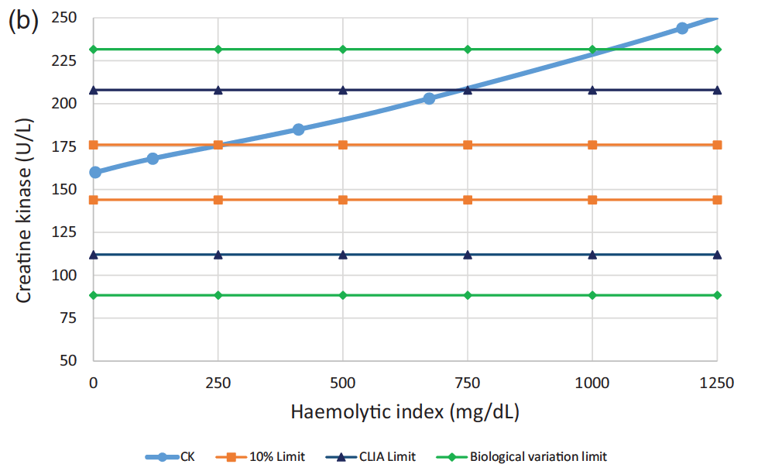
TBD – BD 2022 Preanalitik Evre Sempozyumu
23 Şubat 2022, Ankara
HIL İndekslerine Yaklaşım
%10 sınırı belki çok geniş…
%10 sınırı belki çok sıkı…

Slide 29
TBD – BD 2022 Preanalitik Evre Sempozyumu
23 Şubat 2022, Ankara
HIL İndekslerine Yaklaşım
Üreticilerin beyanları genellikle laboratuvarda verifiye edilemez!!!
Çalışma metodolojileri farklı
Hemolizi taklit yöntemleri farklı
Analit konsantrasyonları farklı
Kabul kriterleri farklı

Slide 30
TBD – BD 2022 Preanalitik Evre Sempozyumu
23 Şubat 2022, Ankara
HIL İndekslerine Yaklaşım
HIL indeks verilerini nasıl doğrulamalıyız?
Basamak-TARAMA
İnterferanın max konsantrasyondaki etkisini test et.
Analitin en az iki farklı konsantrasyonundaki etkiyi test et (klinik karar noktasına yakın).
2. Basamak-DOZ CEVAP
Tarama çalışmasında interferanın max konsantrasyonu için klinik anlamlı bias gözlemlerlersek doz-cevap analizi yapılmalıdır.
Analitin en az iki farklı konsantrasyonunda ve interferanın 5 farklı konsantrasyonunda

Slide 31
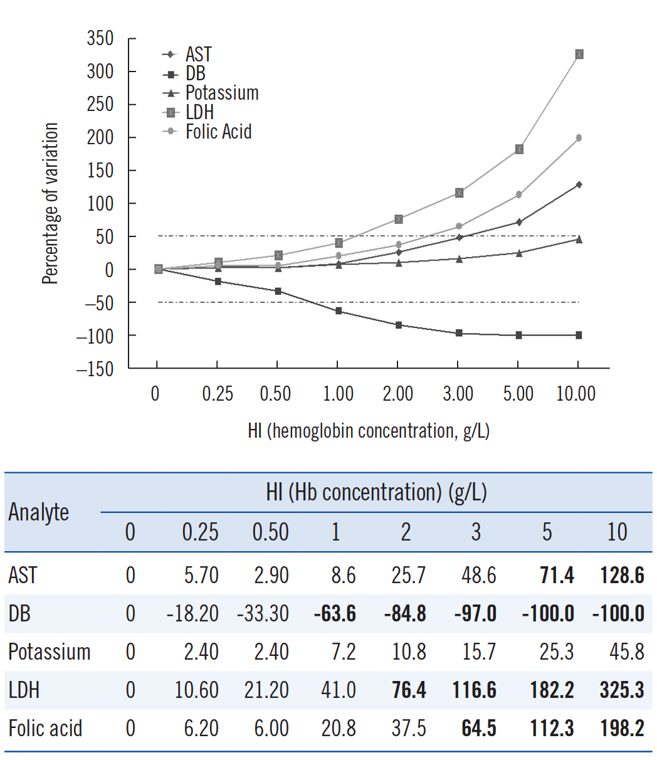
TBD – BD 2022 Preanalitik Evre Sempozyumu
23 Şubat 2022, Ankara
HIL İndekslerine Yaklaşım
Serum havuzu→Hemolizat→İnterferogram→Cut-off Seçimi→Uzman görüşü(EFLM WG-PRE )→LIS’e uygulama

Slide 32
TBD – BD 2022 Preanalitik Evre Sempozyumu
23 Şubat 2022, Ankara
HIL İndekslerine Yaklaşım
RAPORLAMAK yada RAPORLAMAMAK
-EŞİK DEĞERLER-
Kaliteli laboratuvar verileri üretme ihtiyacı ile test sonuçlarını raporlamanın klinik aciliyeti arasında denge kurmaya çalışmak. WG-PRE
İndeks değeri analitik olarak anlamlı bir bias oluşturmadığında sonuçlar raporlanabilir. ONAY
İndeks değeri, analitik ve klinik anlamlı bias arasındaki bir aralıktaki analit varyasyonu ile ilişkilendirildiğinde (yani varyasyon, RCV aşmaz), hemolize duyarlı testlerin sonuçları, sonucun potansiyel olarak değişebileceği yönü açıklayan ve yeni örnek alımı ihtiyacını düşündüren yorum ile raporlanabilir. YORUM İLE ONAY
İndeks değeri klinik olarak anlamlı biası aşan analit varyasyonu ile ilişkili olduğunda (yani, varyasyon RCV'yi aşıyor), hemolize duyarlı testlerin sonuçları raporlanmamalı ve bunun yerine, numune preanalitik olarak uygun olmadığı için etkilenen sonuçların raporlanamayacağı yorumu yapılmalıdır. KISMİ ONAY
İndeks değeri, kritik eşik değeri aştığında (Hgb için 10 g/L) tüm test sonuçları yorum eşliğinde red edilir. Yeni numune istenir. RED

Slide 33
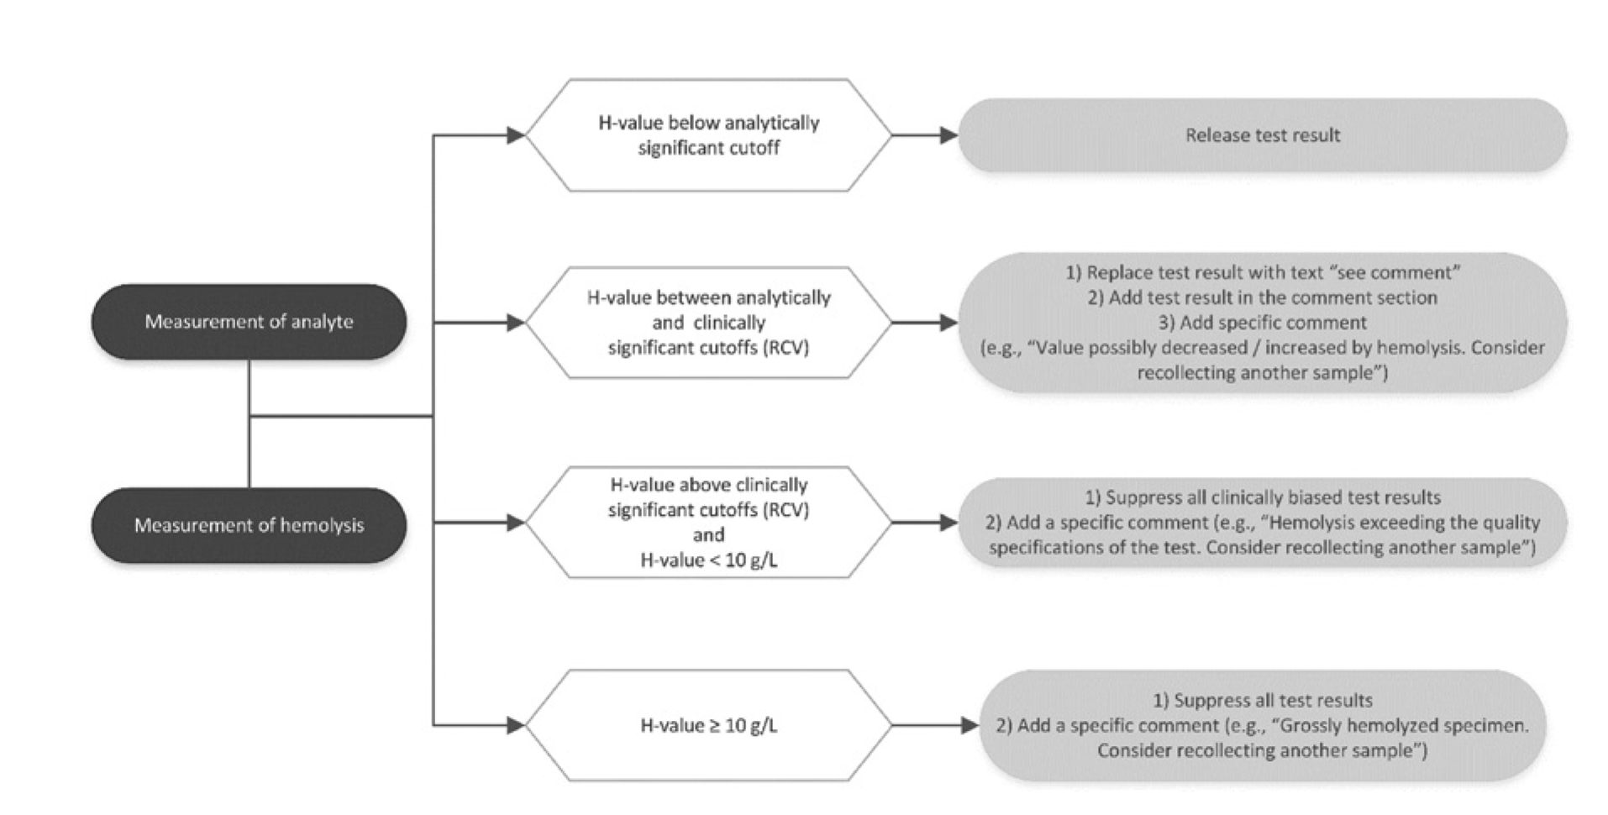
TBD – BD 2022 Preanalitik Evre Sempozyumu
23 Şubat 2022, Ankara
HIL İndekslerine Yaklaşım

Slide 34
TBD – BD 2022 Preanalitik Evre Sempozyumu
23 Şubat 2022, Ankara
HIL İndekslerine Yaklaşım
PRAGMATİK YAKLAŞIM
Test niçin istendi?
Klinik soru nedir?
Hastanın durumu?
Acil tıbbi karar ihtiyacı?
Numune alımında zorluklar?
Yeni numune alınabilecek mi?
Doğruluğa ne kadar ihtiyaç var?
Hasta için en iyi karar nedir?
Etkilenmiş sonuçları rapor etmemek yerine uygun bir yorumla bildirmek tercih edilmelidir.
Sonuç kalitesi mi klinik sonuç mu? Gecikme ve sonuçları???
Analitik performans mı hasta odaklı olmak mı?

Slide 35
TBD – BD 2022 Preanalitik Evre Sempozyumu
23 Şubat 2022, Ankara
HIL İndekslerine Yaklaşım
OLGU-1: Küçük Hücreli Akciğer CA
Nöron Spesifik Enolaz – Tümör belirteci → Tedavi izlemi
RBC içinde yüksek NSE hemolizde +++
Hasta KT/RT sonrası NSE: 6,5 ug/L (<18,9 ug/L)
----------------------------------------------
2 ay sonra kontrol NSE
Serum hemolizli
NSE: 23,2 ug/L
OLGU-2: AMI
Hs-cTnI – MI belirteci
-----------------------------------------
AMI şüphesi olan hasta acil servisten troponin istemi
Hemolizli numunede negatif interferans
Troponin hemolizli hasta numunesinde: 1230 ng/L
99th ref. değ: 19,8 ng/L
Bu sonucu raporlar mıydınız?
Bu sonucu raporlar mıydınız?

Slide 36
TBD – BD 2022 Preanalitik Evre Sempozyumu
23 Şubat 2022, Ankara
HIL İndekslerine Yaklaşım
İkterik ve Lipemik İnterferans Nasıl Muamele Edilmeli Eşik Değer Bağlamında
İKTERİK NUMUNE
DİLÜSYON
FARKLI YÖNTEM İLE ÇALIŞMA
DÜZELTME FAKTÖRÜ (interference free)
LİPEMİK NUMUNE
YÜKSEK HIZLI SANTRİFÜJ
ULTRA SANTRİFÜJ
LİPİD ÇÖKTÜRÜCÜ AJANLAR

Slide 37
TBD – BD 2022 Preanalitik Evre Sempozyumu
23 Şubat 2022, Ankara
HIL İndekslerine Yaklaşım
SONUÇ
HIL interferansları sonuç güvenilirliğini ciddi şekilde etkilemektedir.
HIL indeksi interferans tespitinde güvenilir bir araçtır.
Üretici beyanlarının verifikasyonu şiddetle önerilmektedir.
Eşik değerler her laboratuvar tarafından belirlenmelidir.
İyi numune kalitesi = DAHA İYİ HASTA BAKIMI
GELECEKTE;
HIL testlerinin harmonizasyonu
İnterferansa maruz kalan numunelerin yönetimi için sistematik rehberlerin geliştirilmesi ve uygulanması

